Slide 1
TuristApp v.4
Roskilde – InsideOut

Slide 2
Projektarbejde
Projekt idé
Use-cases
Domænemodel
Klassediagram
Sekvensdiagram
Funktioner
Screendumps
Projektafslutning

Slide 3
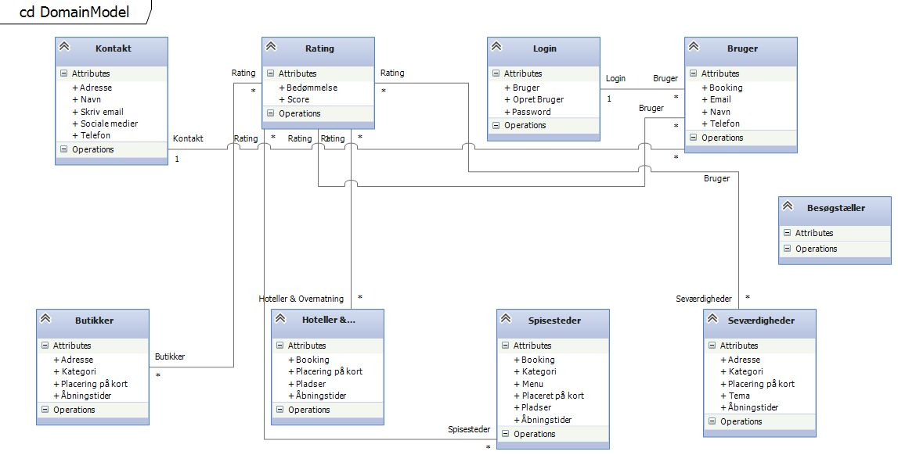
Domænemodel

Slide 4
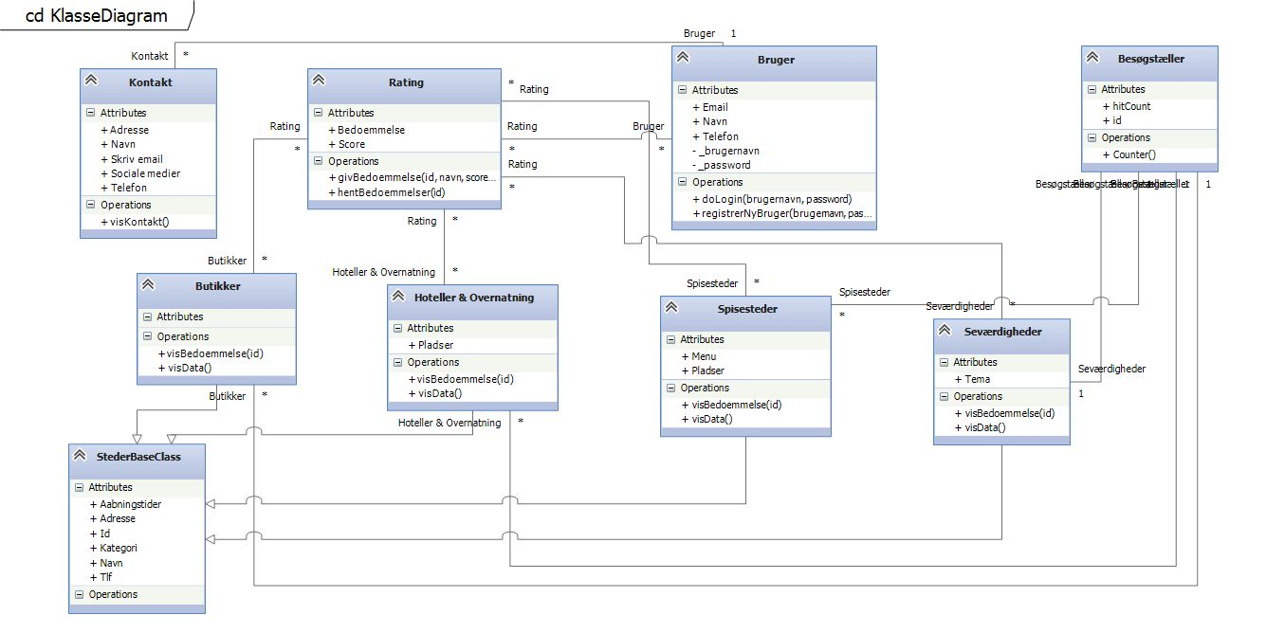
Klassediagram

Slide 5
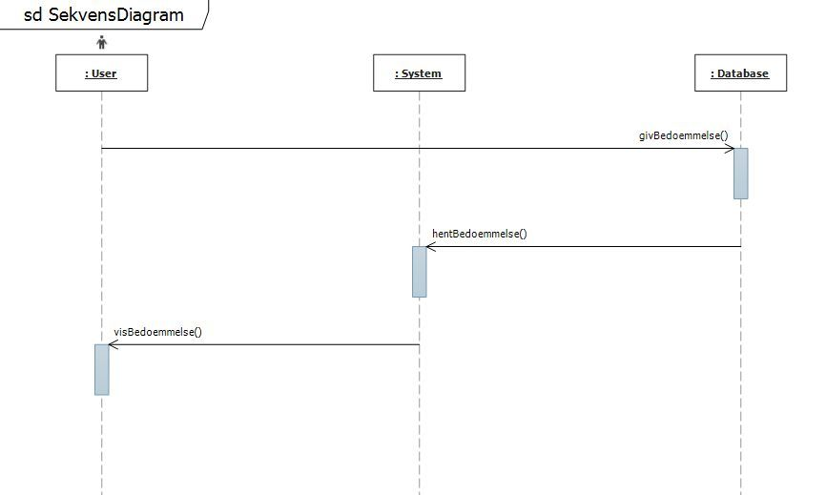
Sekvensdiagram for ratingfunktion

Slide 6
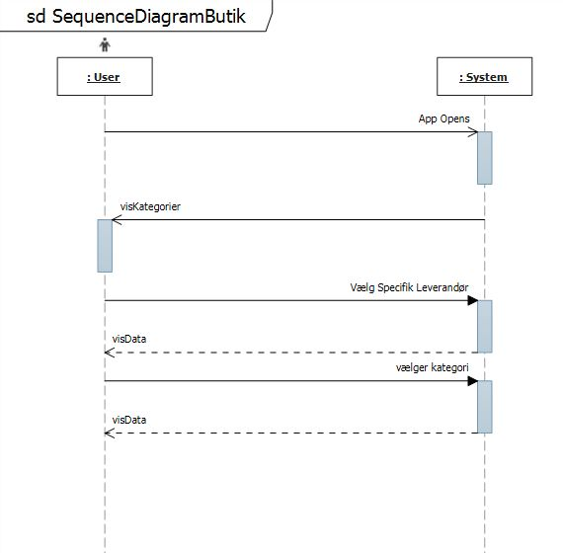
Sekvensdiagram for valg af leverandør

Slide 7
App – Funktioner
Bruger Login
Rating

Slide 8
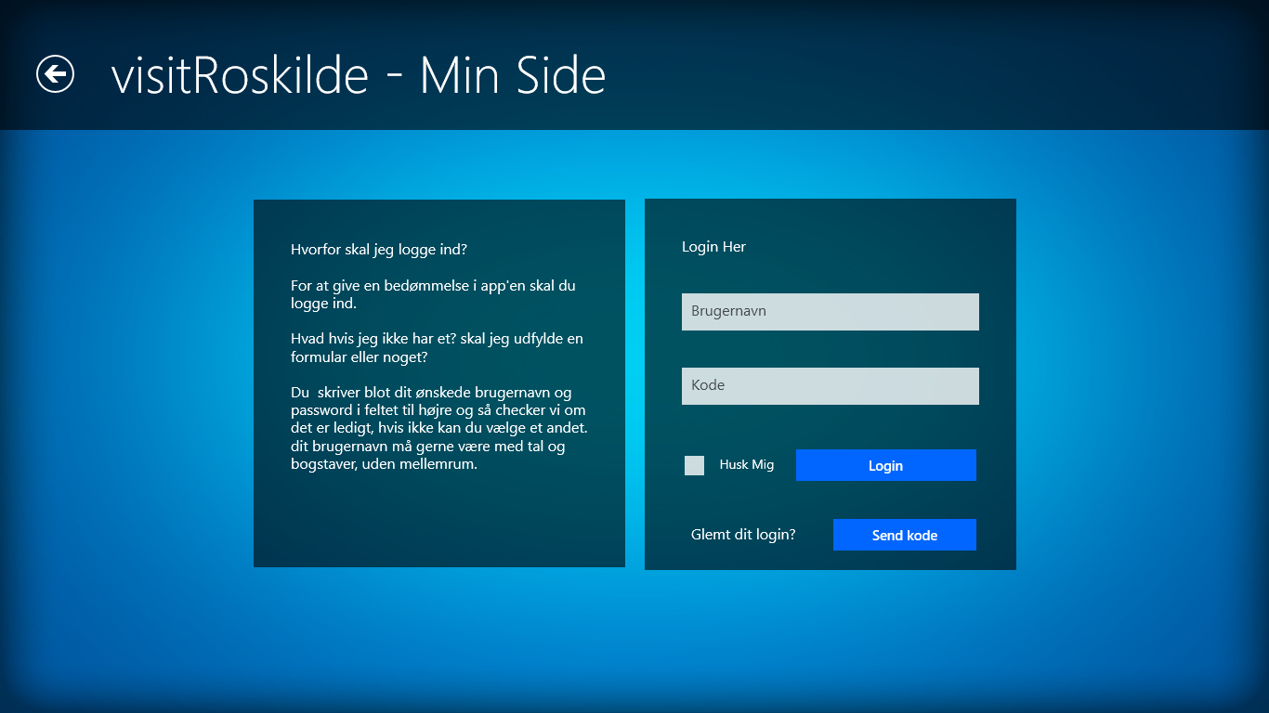
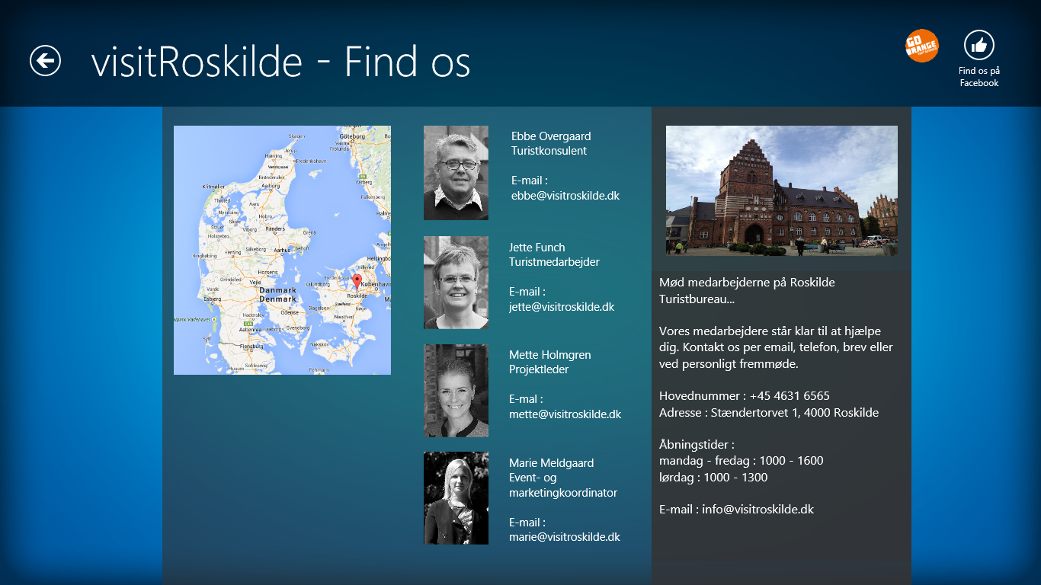
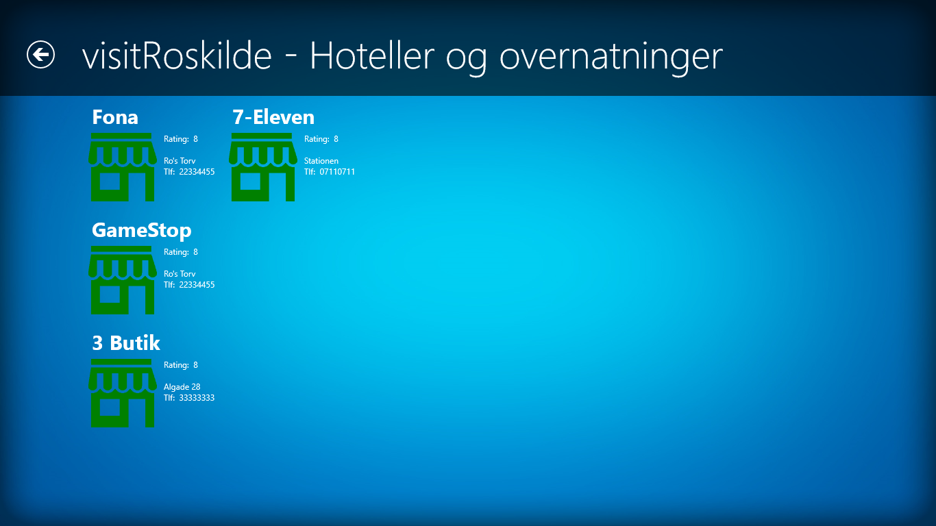
App – Screendumps

Slide 9
Projekt Afslutning
Resultat af planlægning
Resultat af arbejdet

